Slide 1


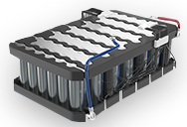


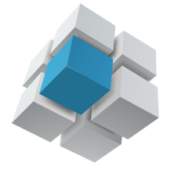

LB - Battery Pack 0.3C 풀 충/방전
TEST DATA
2023. 10. 12
작성자 : 김명석 사원
주식회사 엠피에스티
( Total Solutions Provider for Clean Energy )

Slide 2
목차
1. 0.3C 충/방전 테스트 조건 레시피
2. 0.3C 충/방전 전압 / 전류 / SOC 그래프
3. 0.3C 충/방전 셀전압 / 온도 그래프
4. 0.3C 충/방전 셀전압 / 셀 전압차 그래프
5. 0.3C 충/방전 SOC 정확도 그래프
6. 전압 / 전류 / 온도 보호 복구 동작 테스트

Slide 3
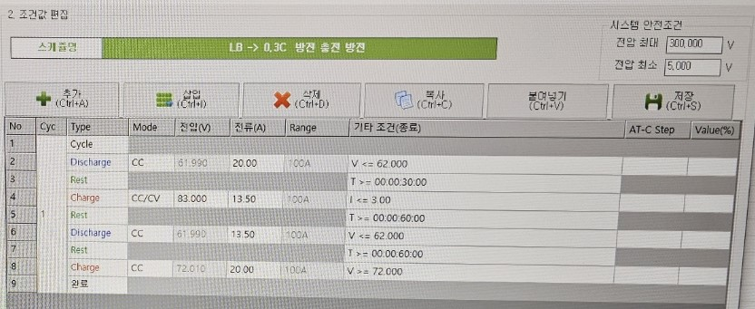
1. 0.3C 충방전 테스트 조건 레시피
테스트 일자 2023 -10 -11 09:00~17:00 (작업자 : 김명석 사원)
테스트 장비 : HP1030 (Cycler System)
레시피 저장 위치 : LB -> 0.3C 방전 충전 방전
Discharge (-20A) -> Rest(30Min) -> Charge(13.5A) -> Rest(60Min) -> Discharge (-13.5A)
-> Rest(60Min) -> Charge (20A)

Slide 4
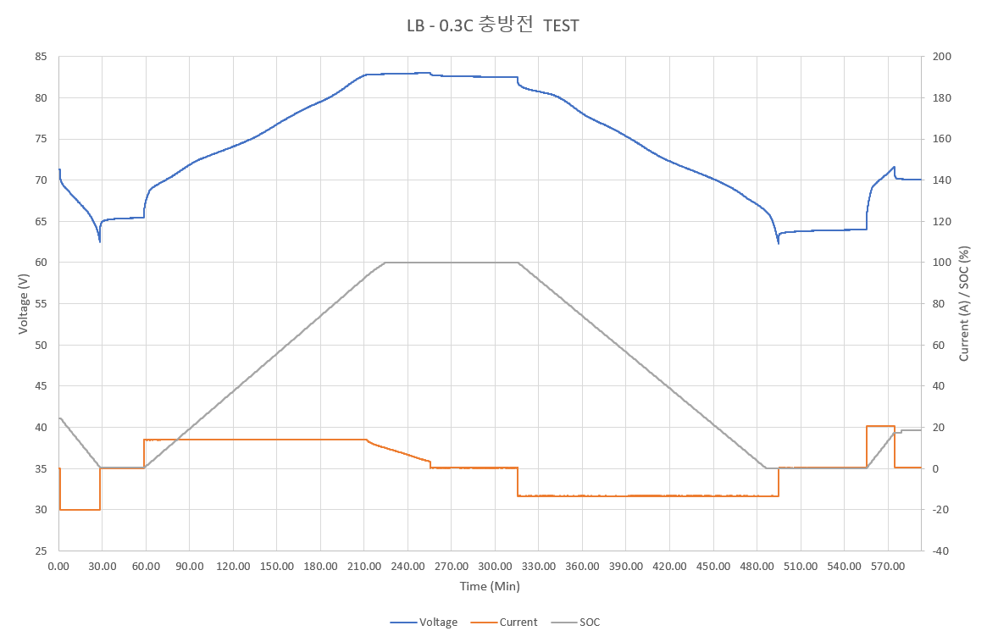
2. 0.3C 충/방전 전압 / 전류 / SOC 그래프
□ TEST 방법
Discharge (-20A) -> Rest(30Min) -> Charge(13.5A) -> Rest(60Min) -> Discharge (-13.5A)
-> Rest(60Min) -> Charge (20A)

Slide 5
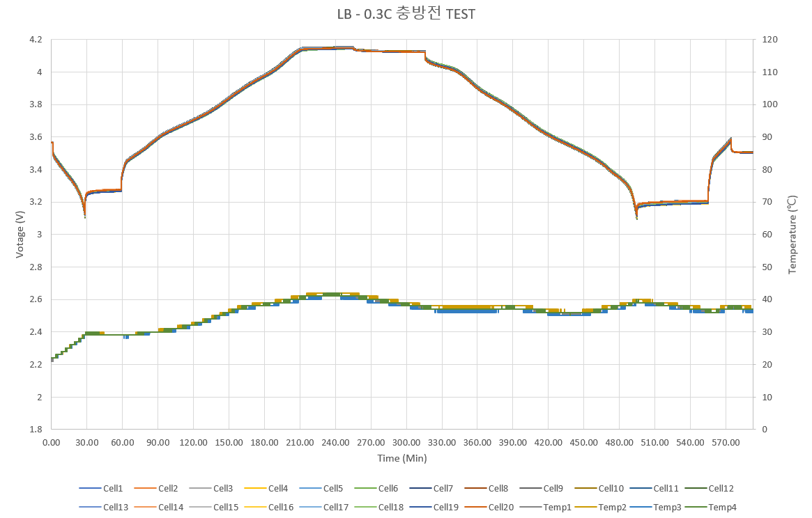
3. 0.3C 충/방전 셀전압 / 온도 그래프
□ TEST 방법
Discharge (-20A) -> Rest(30Min) -> Charge(13.5A) -> Rest(60Min) -> Discharge (-13.5A)
-> Rest(60Min) -> Charge (20A)

Slide 6
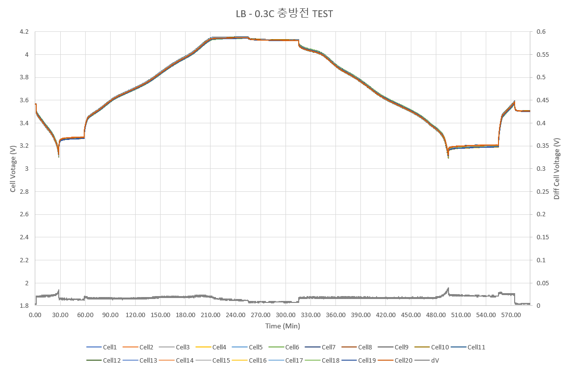
4. 0.3C 충/방전 셀전압 / 셀 전압차 그래프
□ TEST 방법
Discharge (-20A) -> Rest(30Min) -> Charge(13.5A) -> Rest(60Min) -> Discharge (-13.5A)
-> Rest(60Min) -> Charge (20A)

Slide 7
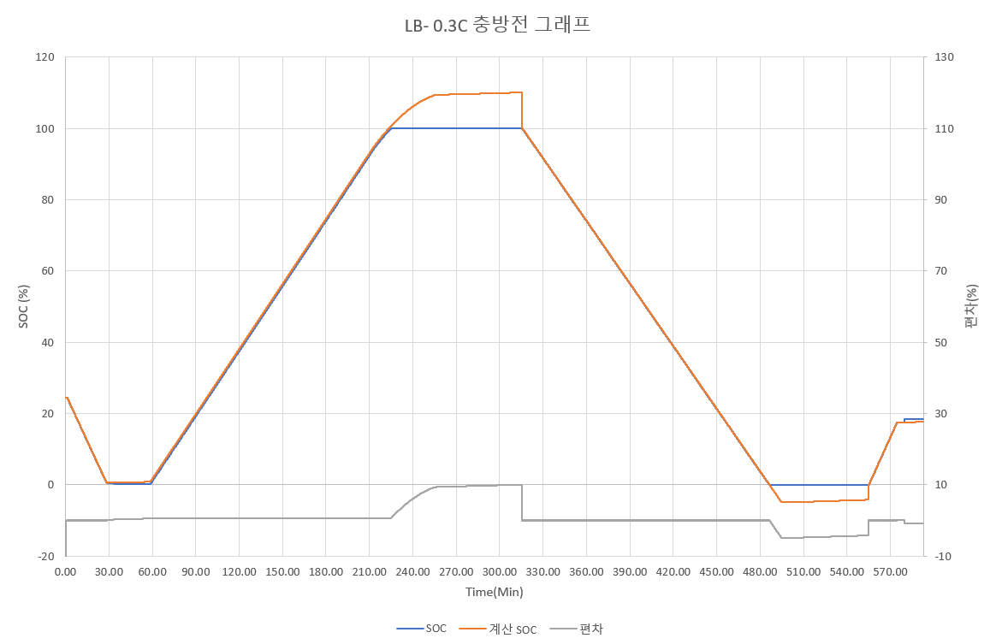
5. 0.3C 충/방전 SOC 정확도 그래프
□ TEST 방법
Discharge (-20A) -> Rest(30Min) -> Charge(13.5A) -> Rest(60Min) -> Discharge (-13.5A)
-> Rest(60Min) -> Charge (20A)
방전 시작 SOC 100%으로 초기화 후 시작
충전 시작 SOC 0%으로 초기화 후 시작
계산 SOC = 시작SOC+용량(=전류/3600+1초이전 용량)/38*100

Slide 8
6. 전압 / 전류 / 온도 보호 복구 동작 TEST
□ TEST 결과
전압 보호동작 TEST
Fault | TIME(s) | MIN_V | MAX_V
UVP | 1 | 2.992
 | 2 | 2.986
 | 3 | 2.986
UVPR | 1 | 3.100
 | 2 | 3.103
 | 3 | 3.105
OVP | 1 |  | 4.225
 | 2 |  | 4.228
 | 3 |  | 4.228
OVPR | 1 |  | 4.123
 | 2 |  | 4.120
 | 3 |  | 4.120
전류 보호동작 TEST
Fault | TIME(S) | Current(A)
COCP | 1 | 5.06
 | 2 | 5.19
 | 3 | 5.2
COCPR | 1 | -3.65
 | 2 | -3.65
 | 3 | -3.65
DOCP | 1 | -5.01
 | 2 | -5.08
 | 3 | -5.09
DOCPR | 1 | 3.06
 | 2 | 3.22
 | 3 | 3.33
온도 보호동작 TEST
Falult | TIME(s) | TEMP(℃)
COTP | 1 | 63
 | 2 | 64
 | 3 | 66
COTPR | 1 | 49
 | 2 | 47
 | 3 | 46
DOTP | 1 | 70
 | 2 | 74
 | 3 | 76
DOTPR | 1 | 58
 | 2 | 56
 | 3 | 54
*전류 보호동작의 경우 동작 파라미터 기준을 5A(COCP), -5A(DOCP)로 변경해서 TEST.
전압 / 전류 / 온도 보호동작 정상 작동 확인
- OVP(과전압 보호) / OVPR(과전압 차단 복구) , UVP(저전압 보호) / UVPR(저전압 차단 복구)
- COCP(충전 과전류 보호) / COCPR(충전 과전류 차단 복구) , DOCP(방전 과전류 보호) / DOCPR(방전 과전류 차단 복구)
- COTP(충전 고온 보호) / COTPR(충전 고온 차단 복구) , DOTP(방전 고온 보호) / DOTPR(방전 고온 차단 복구)

